Slide 1
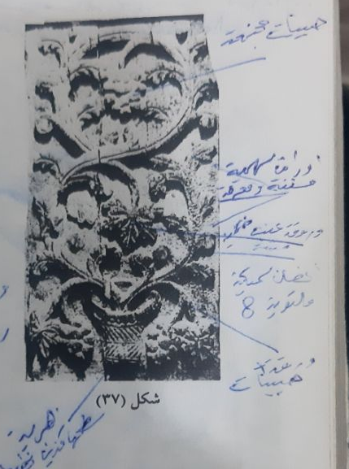
الاخشاب المصرية : يحتفظ متحف الفن الاسلامي بالقاهرة بمجموعة من التحف الخشبية ذات الزخارف التي تبين حلقات متصلة لتطور الطراز الأموي , الذي يختلف سيره في مصر عنه في الشام . أذ كانت خطوات التحوير في الأساليب الهلنستية والمسيحية في مصر أسرع كثيرا منها في الشام .
وبرغم احتفاظ العناصر بتفاصيلها وأشكالها وتخطيطها الخارجي فأن أسلوب الحفر والذوق العام أخذا يبعدان عن التقاليد القديمة ويتجهان إلى طابع محلي لاباس بوضوحه وخاصة منذ نهاية القرن 2 الهجري , حتى وفدت أساليب سامراء وانتشرت في مصر أنتشارا واسعا من الربع الاخير من القرن 3 هجري .
ويمكن تقسيم التحف الخشبية في مصر الى ثلاث مجموعات استناداً إلى مواضيعها وظواهرها وعناصرها الزخرفية وأسلوب تنفيذها .
المجموعة الاولى : يتمثل في زخارفها الاشكال الهندسية والحيوانية التي تتميز بالجفاف وضعف التنفيذ , كما يلاحظ خروج معظم الزخارف النباتية من زهريات ووجود السمك وقلة الرشاقة بالاغصان والخشونة بالعناصر .
الحشوة الاولى \ أقدم تلك التحف في مصر من العهد الاموي تعود الى هذه المجموعة , حشوة تتكون من زهرية يخرج منها عرقان سميكان يبتعدان ويلتقيان في تقاطع مكونين ما يشبه رقم 8 اللاتيني يخرج منهما أثناء ذلك أوراق عنب وعناقيد بيضوية ( شكل 37)

Slide 2
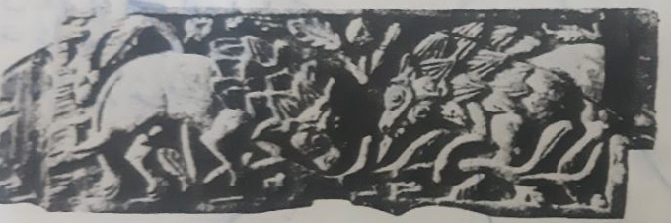
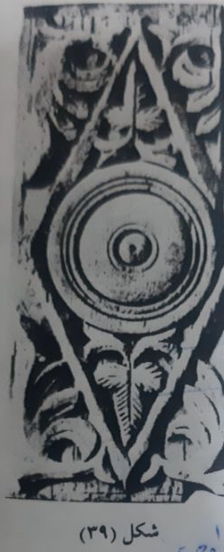
الحشوة الثانية \ ذات زخارف حيوانية ونباتية , يمكن نسبتها الى القرن 2 الهجري استنادا الى \
1- ضعف اسلوب التنفيذ
2- وجود نوع من التجسيم وتفاوت المستويات في الزخارف النباتية ( شكل 38)
الحشوة الثالثة \ زخرفتها على شكل معين يتوسطه قرص دائري كبير يلامس اضلاعه شكل 39

Slide 3
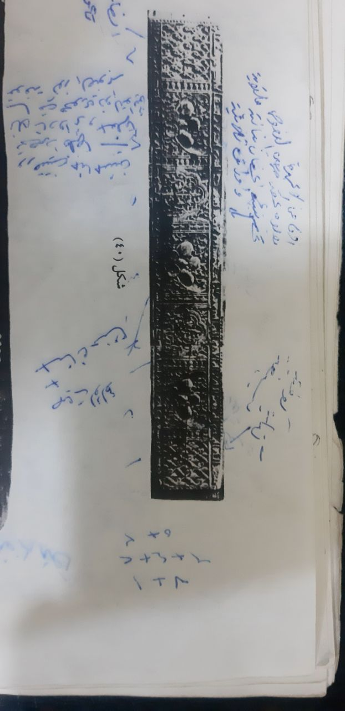
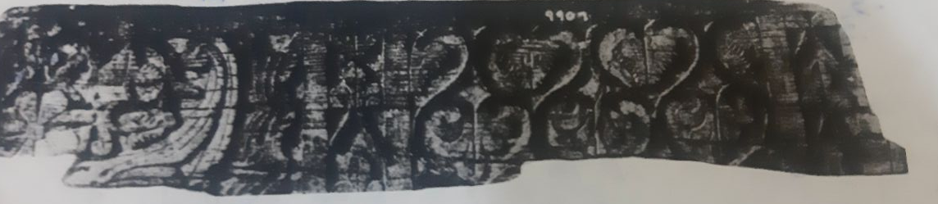
المجموعة الثانية
تمتاز بوجود محور زخرفي على هيئة غصن متموج تخرج من كلا جانبيه فروع نباتية ذات حركة حلزونية تكون مناطق شبه دائرية تملأها وحدات متناظرة من العناصر النباتية .
شكل 41 و42

Slide 4
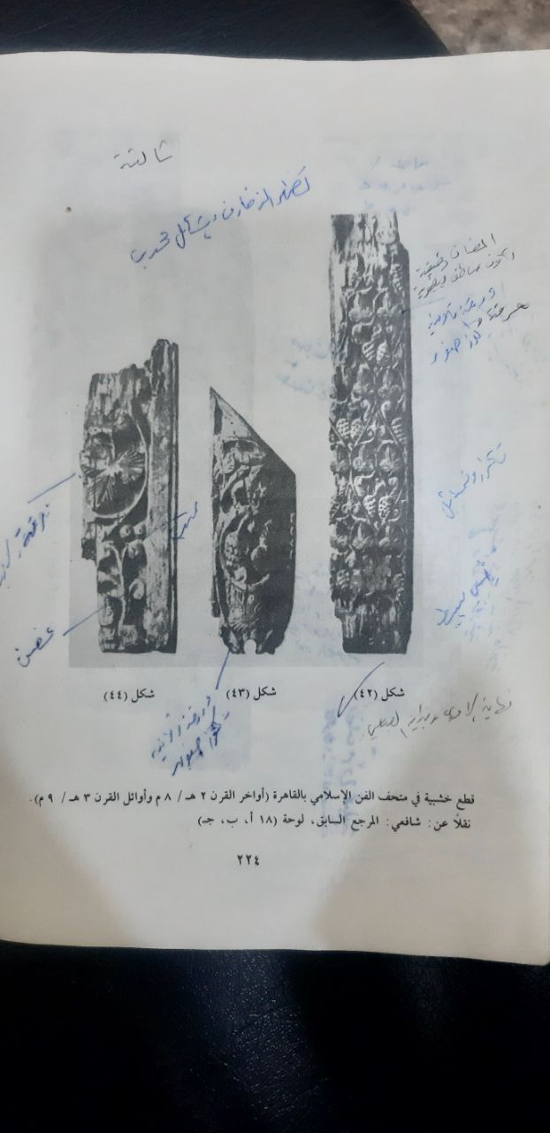
المجموعة الثالثة
مواضيعها اغصان افعوانية الحركة تخرج منها فروع حلزونية تنتهي بوحدة زخرفية تملأ المناطق التي كونتها ويحدث احيانا انقسام الاغصان واندماجها اثناء حركتها مكونة مناطق شبه بيضوية او دائرية تملاها وحدات زخرفية متكررة
شكل 42 و شكل 43 وشكل 44 و شكل 45

Slide 5
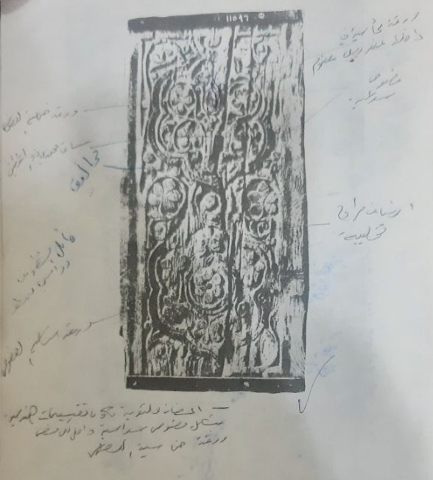

Slide 6
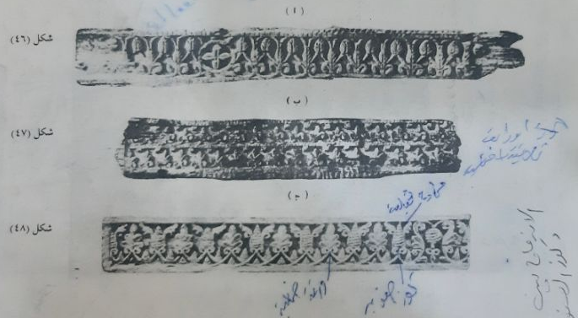
وتنسب الى هذه المجموعة الثالثة مجموعة أفاريز متعددة تعتمد في تكوينها على تتابع وتناوب العناصر الزخرفية بترتيب هندسي
الاشكال 46 – 47- 48

Slide 7
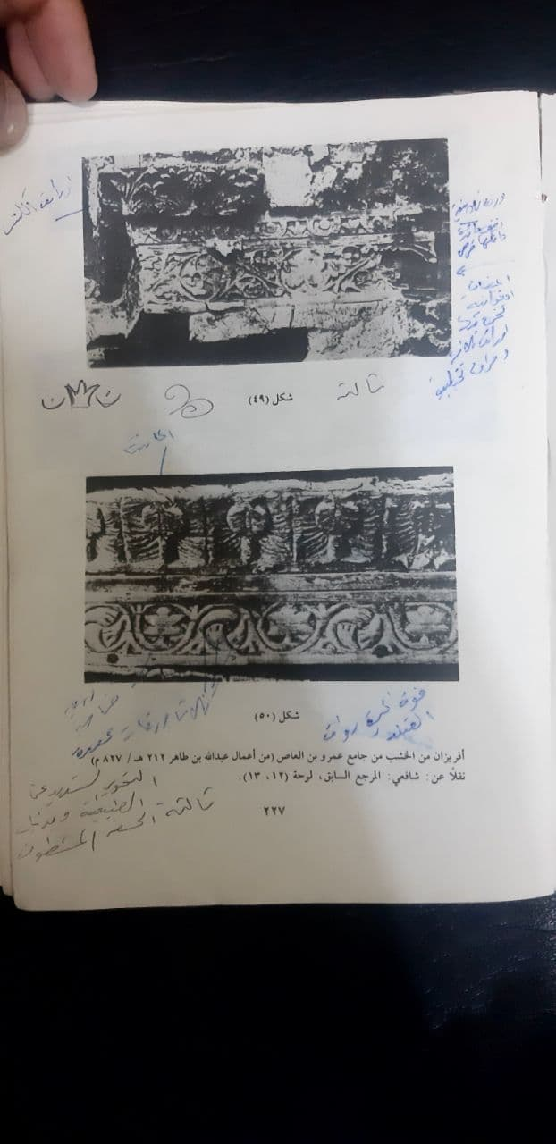
مجموعة من الافاريز الاخرى ترتبط مع أفاريز المجموعة السابقة ( الثالثة ) من حيث اعتمادها على حركة الاغصان الافعوانية والالتفافات الحلزونية , واحيانا على التناوب وتتابع الوحدات الزخرفية .
اهم هذه التحف \ تقع في الركن الغربي من جامع عمرو بن العاص , من اعمال عبد الله بن طاهر , وهي مكونة من ثلاث افاريز أفقية .
الاول – أفريز من تتابق أوراق الاكانثاس المحورة .
الافريز الثالث – عرق نباتي أفعواني تخرج منه حلزونات مشغولة باربعة اوراق ثلاثية مصفوفة بحركة دائرية , ويملاء باقي المنطقة محلاق ذو ثلاث أقراص .
الثالث – اقل عرضا , ويتالف من نصف دائرة بداخلها قرص , واخرى بهيئة ورقة ثلاثية مرتبة بصورة متناوبة ومتتابعة .

Slide 8
هناك اقطعة اخرى تقوم فوق اعمدة رواق القبلة , تتكون من أفريزين : العلوي يعتمد على تتابع أوراق الاكانثاس المحورة , والسفلي يتالف من عضنين ذي حركة افعوانية تخرج منه فروع حلزونية مكونة مناطق دائرية تملؤها وحدات من أوراق العنب الخماسية , وأخرى مكونة من ثلاث أوراق محورة رتبت بوضعية متناوبة ومتتابعة ووضعت بصورة مضغوطة .
تتميزه هذه الزخرفة بالتحوير الشديد وظهور بوادر الحفر المشطوف الذي يعتبر اهم مميزات زخارف سامراء .

Slide 9
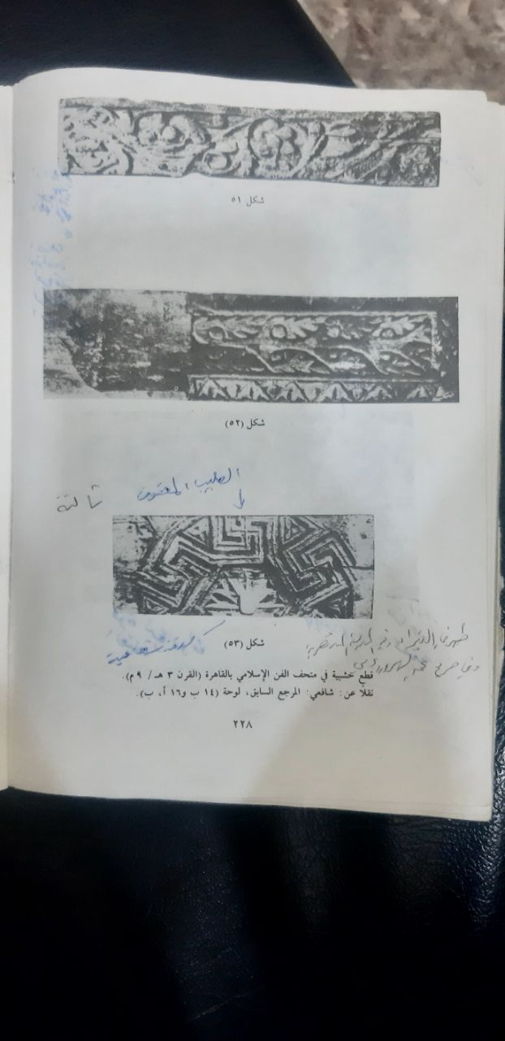
وبمتحف الفن الاسلامي إفريز يشابه من حيث الاسلوب أفاريز جامع عمرو بن العاص , حيث تتكون الزخرفة من خصن متموج تنبثق منه فروع حلزونية مشغولة بأوراق خماسية ذات فص مركزي , كما تنتهي بعض الفروع بفص يجاوره قرصان , وجد مايماثلها في كسوات عوارض المسجد الاقصى . شكل 51 \ اوائل القرن 3
هناك مجموعة من الاخشاب تتشابه في كون سطوحها مزخرفة بمعينات صغيرة نفذت بالحفر المشطوف , امتازت هذه المجموعة بوجود الكتابات الاسلامية من سور القران الكريم , ووجود عناصر اسنان المنشار , وقسمت الى افاريز مختلفة العرض , وكذلك وجود الدوائر الهندسية المتداخلة ز تعود الى النصف الاول من القرن 3 الهجري ( لايوجد نموذج .

Slide 10
هناك مجموعة من الاخشاب تغلب عليها زخارف أوراق الاكانثاس المحورة والمتميزة بالتكرار الهندسي الصارم والحفر الضعيف .
اولها قطعة تتقابل وتتابع الاوراق التي تنبثق من غصن محوري ويؤطر ذلك إفريز رقيق من الاوراق المحورية المتتابعة ز( شكل 52 )
القطعة الثانية تتكر الورقة المحورة بنظام اشعاعي داخل مسدس تكونت أضلاعه من عنصر الصلبان المعقوفة . ( شكل 53)

Slide 11
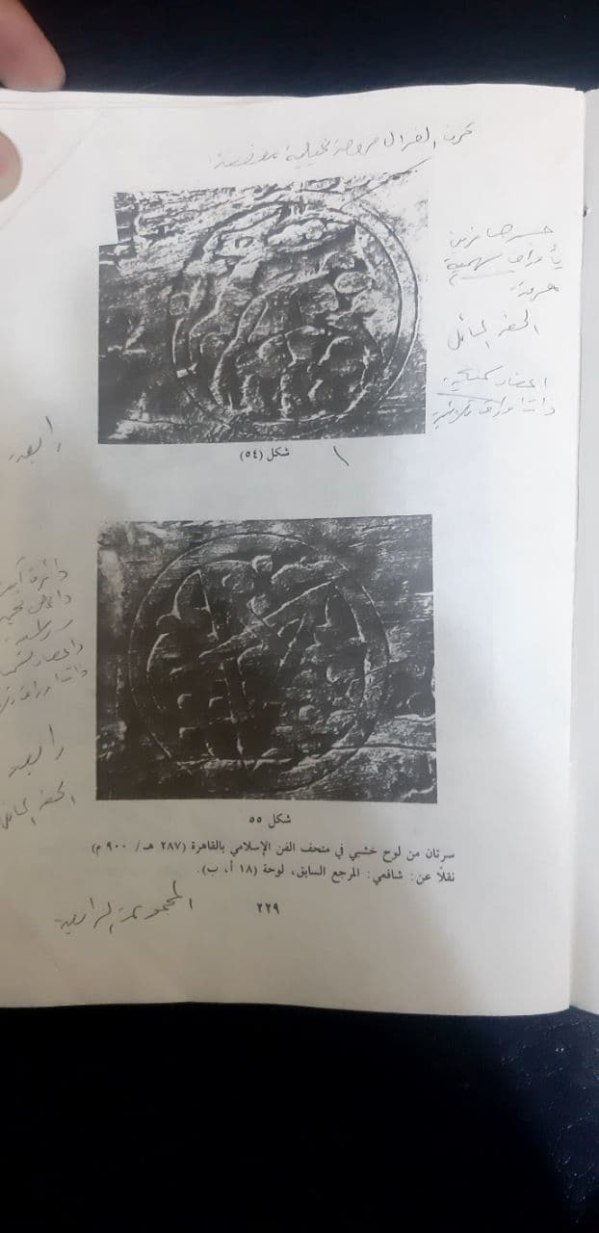
مجموعة من الاخشاب في مصر تجمع بين الاسلوب الاموي الصريح من القرن 3 الهجري , وبين الاسلوب العباسي الذي نضج في سامراء وانتشر الى مناطق اخرى , وكانت له السيادة في مصر حتى اوائل القر ن 5 الهجري . ( اشكال ( 54- 55- 56- 57 )
1- قطعة محفوظة في متحف الفن الاسلامي : عليها ثلاثة أشرطة من الكتابة الكوفية , علاوة على منطقتين تقعان في جانبيها : احدهما ( شكل 54) شغلت بحيوان أشبه بالغزالة تحيطه زخارف نباتية محورة . الثانية ( شكل 55) زخرفت بنجمة خماسية كونتها خطوط منكسرة بصورة منتظمة تخللت ارضيتها زخارف نباتية .

Slide 12
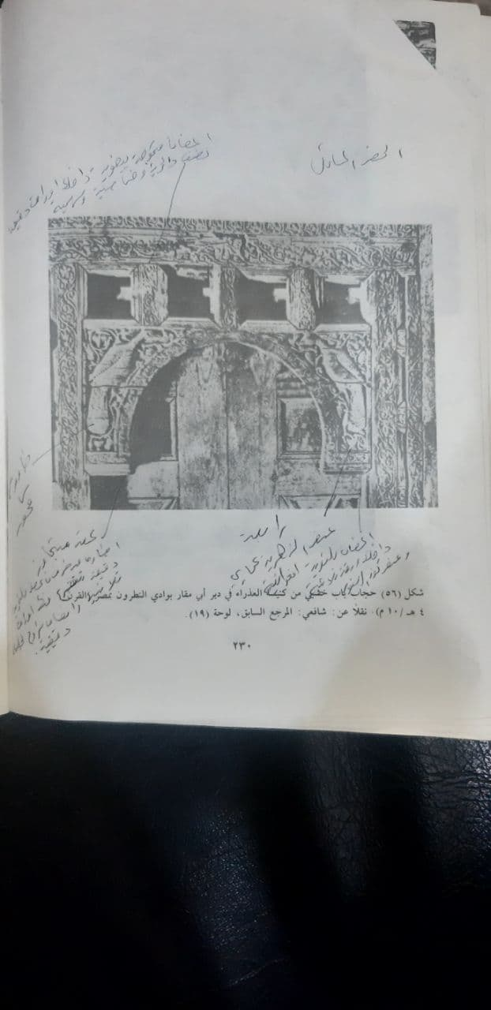
وتنسب الى هذه المجموعة حاجز باب كنيسة العذراء في دير ابي مقار بوادي النطرون , وهو على هيئة إطار يتالف من قوائم تحف من الاعلى بعقد شبيه بحذوة الفرس تتوجه مناطق صماء كونتها بعض العوارض التي ثبتت بالقوائم ( شكل 56)
وزخرف كل جانب من جانبي كوشة العقد بطاووس كبير , وأناء في الاسفل يخرج منه غصن متموج له فروع وأوراق عنب ثلاثية وكيزان صنوبر .
أما القوائم والعوارض فقد زخرفت بأغصان أفعوانية الحركة . شبيهة بمواضيع المجموعة الثالثة , تخرج منها فروع حلزونية تملؤها أنصاف أوراق نخيلية وأوراق عنب خماسية مضغوطة على بعضها ومتراصة .

Slide 13
تفاصيل شكل 56

Slide 14
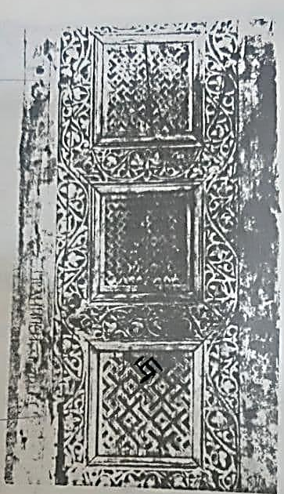

باب في هيكل بنيامين تتالف زخارفه من مناطق كونت من تداخل بعض القوائم والعوارض , وزخرفت المناطق المذكورة بزخارف هندسية قوامها عناصر الصليب المعقوف والمعينات المتتابعة التي رتبت وفق اساس هندسي , في حين زخرفت القوائم والعوارض بأغصان متموجة ذات فروع حلزونية تشغلها أوراق عنب ثلاثية وانصاف اوراق نخيلية متموجة على غرار ما وجد في زخرفة قوائم وعوارض القطعة السابقة . شكل 57)
تنسب هاتان القطعتان الى بداية القرن الرابع الهجري .

Slide 15
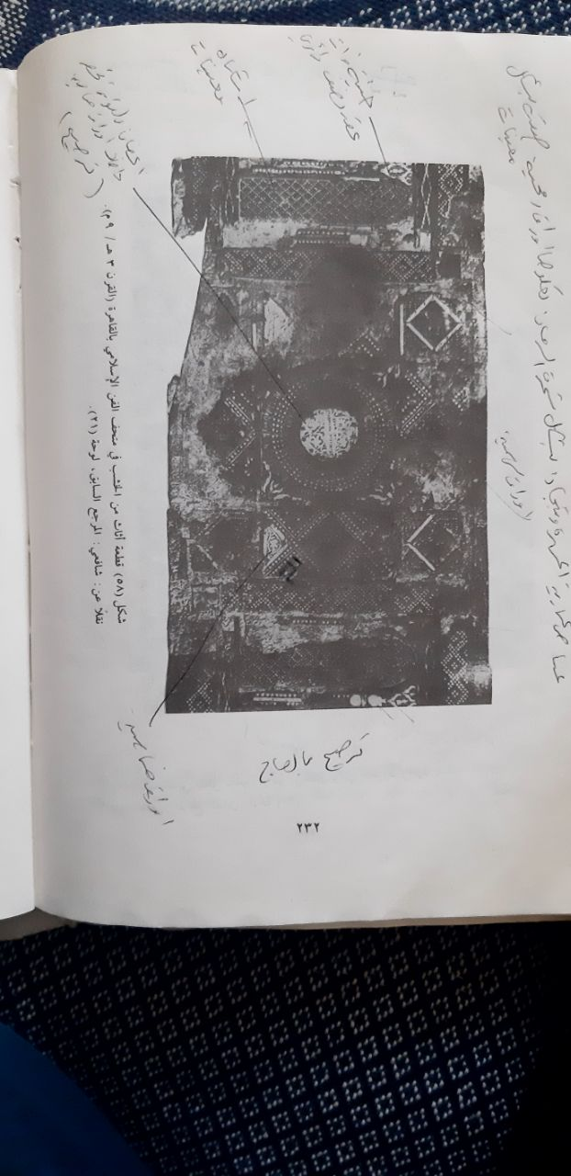
جزء من صندوق \ متحف الفن الاسلامي \ يتكون من ثلاث مناطق زخرفة بزخارف هندسية ونباتية من قطع العاج والعظام الملصقة بانتظام \ القرن الثالث الهجري

Slide 17
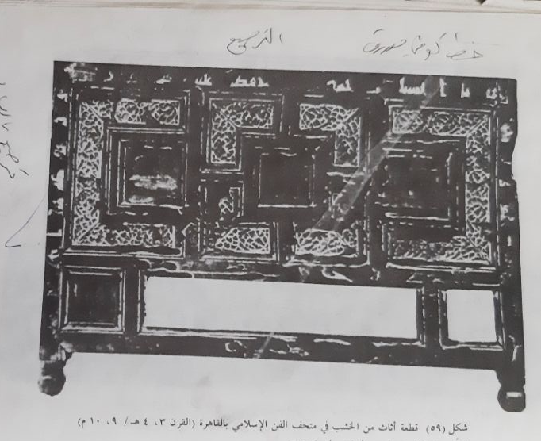
توجد قطعة مطعمة بالعاج والعظام في ىمتحف الفن الاسلامي \ شكل 59 \ جزء من أثاث تتكون من حشوات مربعة ومستطيلة . اطرت الحشوات بأطر من الارابسك , كما أطرت القطعة برمتها بشريط من الكتابة الكوفية .
يرجح عودتها الى نهاية القرن 3 واوائل القرن 4 الهجري .

Slide 18
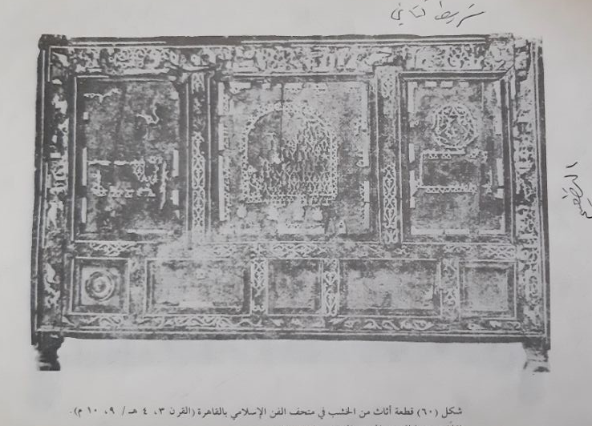
شكل 60 \ التطعيم بالعاج

Slide 19
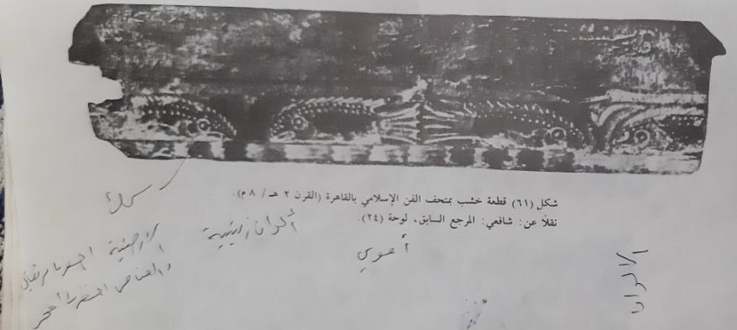
زخرفة التلوين على الخشب \ متحف الفن الاسلامي \ شكل 61\ قطعة مستطيلة مزخرفة بأفريز من الاسماك المتماثلة بوضعيات متقابلة ومتدابرة والى الاسفل من ذلك افريز ىخر على هيئة الخطوط المتعرجة بوضعيات رأسية .
القرن 1 الهجري

